Slide 1
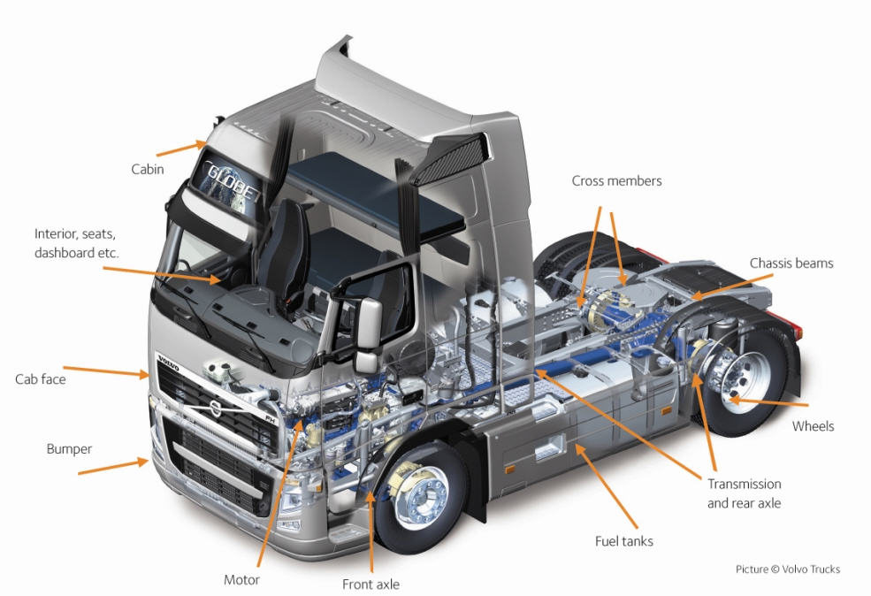
EKSPLOATACIONO-TEHNIČKA SVOJSTVA MOTORNIH VOZILA
Profesor:
prof. dr Vladimir Momčilović
Asistent:
Mast. inž. Marko Stokić

Slide 2
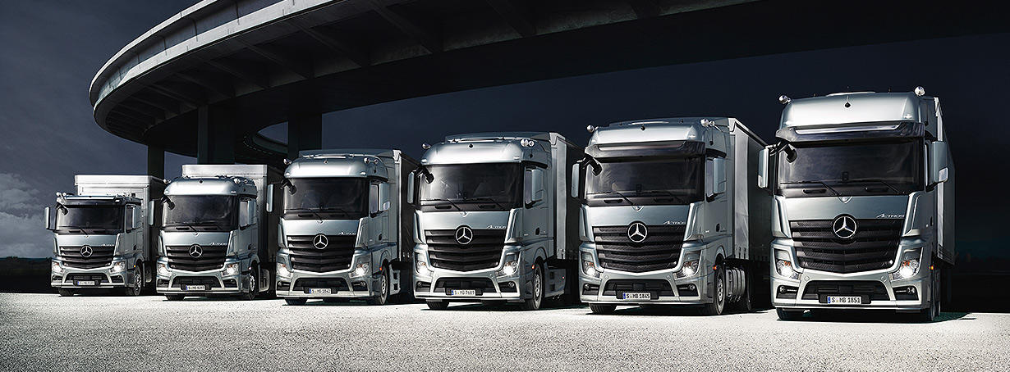
SADRŽAJ PREDMETA
Vučna dinamičnost
Kočna dinamičnost
Ekonomičnost potrošnje goriva
Upravljivost i stabilnost motornog vozila

Slide 3
Eksploataciono-tehnička svojstva
I GRUPA
Dinamičnost
Ekonomičnost
Upravljivost
Stabilnost
Prohodnost
Mekoća hoda
II GRUPA
Pouzdanost
Bezotkaznost
Trajnost
Prilagođenost održavanju
Očuvanje radne sposobnosti
III GRUPA
Nosivost
Udobnost
Prilagođenost utovarno-istovarnim procesima

Slide 4
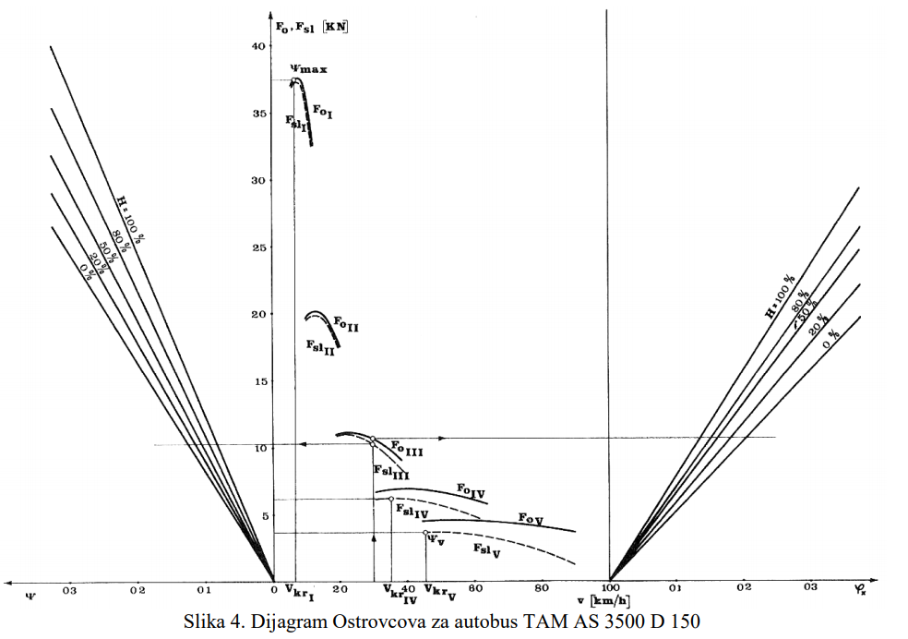
VUČNA DINAMIČNOST
Grafo-analitički metodi za određivanje pokazatelja vučne dinamičnosti
  Metod ravnoteže sila
  Metod slobodne vučne sile
  (Dijagram Ostrovcova)
  Dinamički pasoš
  Metod ravnoteže snaga

Slide 5
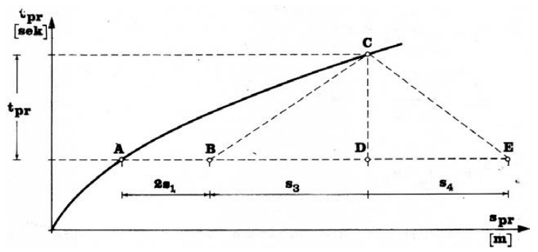
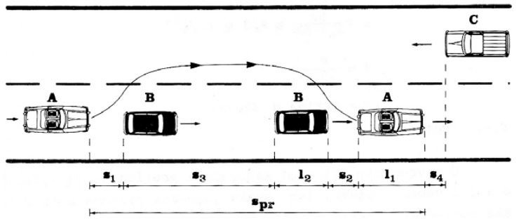
VUČNA DINAMIČNOST
Vučna dinamičnost autovozova
Pokazatelji dinamičnosti pri neravnomernom kretanju
  Ubrzavanje ili zalet motornih vozila
  Dinamičko savlađivanje uspona
  Kretanje vozila po inerciji sa isključenim motorom
  Preticanje

Slide 6
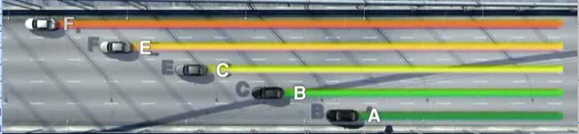
KOČNA DINAMIČNOST
Kako se može ostvariti kočenje vozila
Izmeritelji kočne dinamičnosti
Eksperimentalno određivanje pokazatelja kočne dinamičnosti
Raspodela kočnih sila na osovine vozila
Put kočenja u zavisnosti od kvaliteta pneumatika

Slide 7
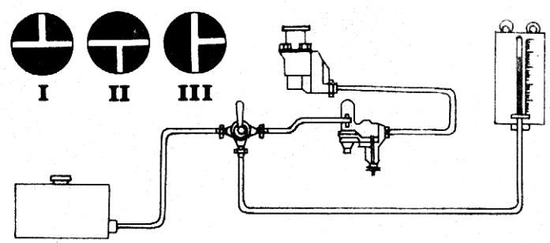
EKONOMIČNOST POTROŠNJE GORIVA
Šta određuje stvarnu potrošnju goriva
Pokazatelji i izmeritelji potrošnje goriva
Uticaj eksploatacionih faktora na potrošnju goriva
Eksperimentalno određivanje ekonomičnosti potrošnje goriva
Izgled aparature za eksperimentalno određivanje potrošnje goriva

Slide 8
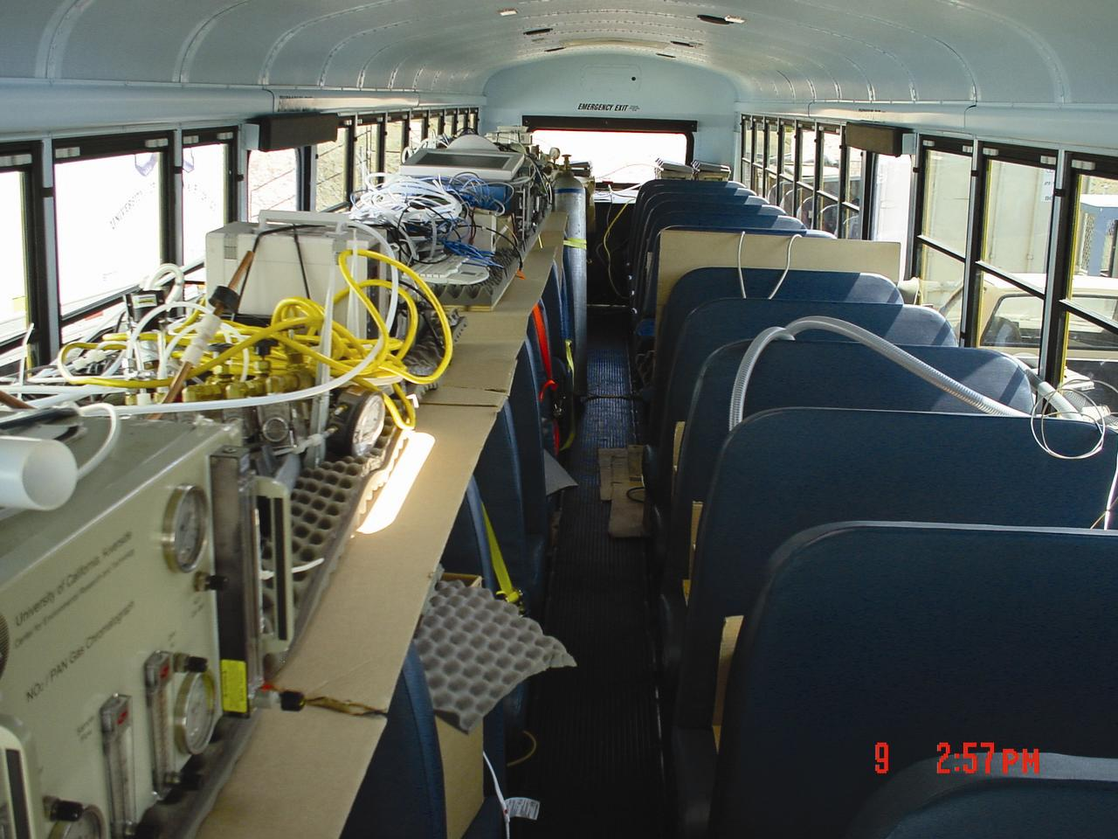
Putno merenje potrošnje goriva
EKONOMIČNOST POTROŠNJE GORIVA

Slide 9
UPRAVLJIVOST I STABILNOST
Šta je upravljivost
Dinamika sistema put-pneumatik-vozilo-vozač
Uglovi povođenja i njihov uticaj na upravljanje vozilo
Kako se dele vozila u odnosu na zaokretljivost (povoljni i nepovoljni slučajevi)
Uticaj eksploatacionih faktora na upravljivost vozila

Slide 10
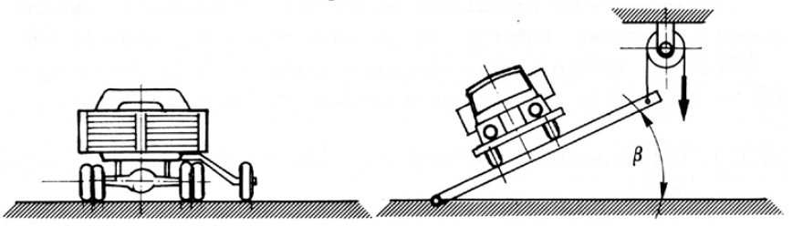
UPRAVLJIVOST I STABILNOST
Šta je stabilnost
Bočna (poprečna) stabilnost i uzdužna stabilnost
Zanošenje prednjih i zadnjih točkova
Uticaj eksploatacionih faktora na stabilnost
Eksperimentalno određivanje pokazatelja bočne stabilnosti

Slide 11
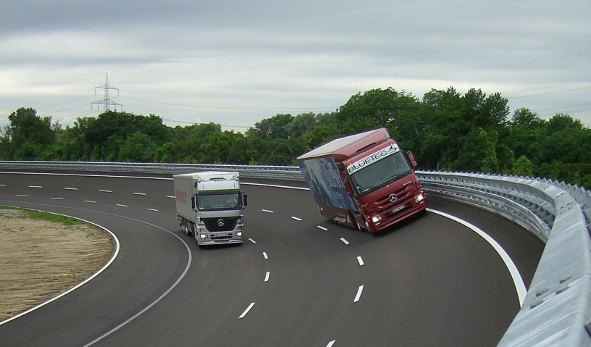
UPRAVLJIVOST I STABILNOST

Slide 12

PITANJA?
Profesor:
prof. dr Vladimir Momčilović
kabinet 336
mail: v.momcilovic@sf.bg.ac.rs
Asistent:
Marko Stokić
kabinet 337
mail: m.stokic@sf.bg.ac.rs

